Slide 1
JÉZUS TANÍT:
A FARIZEUS ÉS A VÁMSZEDŐ 1.
Kedves Szülők!
Kérjük, hogy segítsenek a gyermeküknek a hittanóra tananyagának az elsajátításában!
A digitális hittanórán szükség
lesz az alábbiakra:
üres lap vagy füzet,
íróeszköz.
Kérem, hogy indítsák el a diavetítést!
Az animációkat csak így tudják látni.
DIGITÁLIS HITTANÓRA

Slide 2
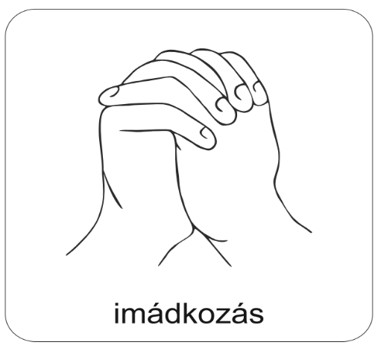
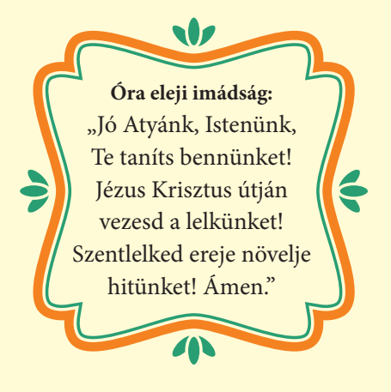
Áldás, békesség!
Kezdd a digitális hittanórát az óra eleji imádsággal!

Slide 3
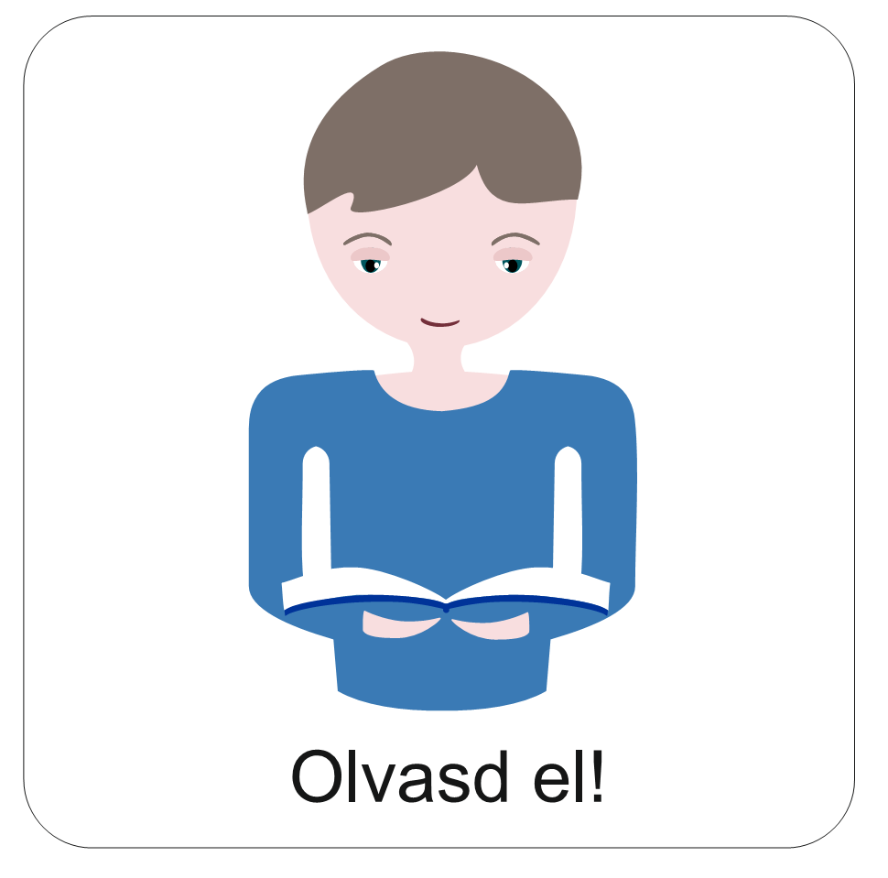
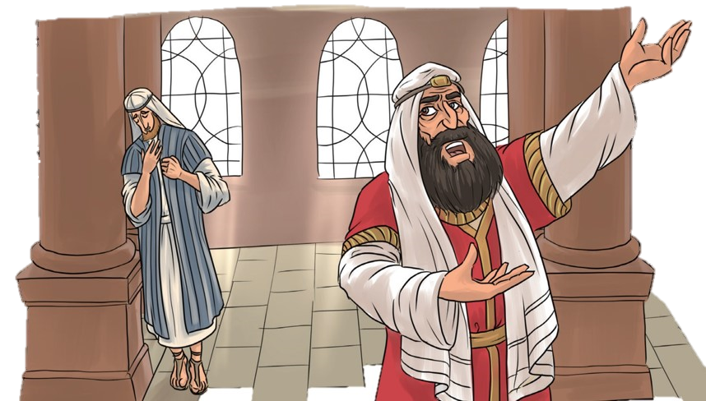
Figyeld meg a két férfit! Hogyan tartják a fejüket?
Mit fejez ki a testtartásuk? Imádkozás közben merre néznek?
A jeruzsálemi templomban két férfi imádkozik.
De csak az egyiket lehet észrevenni.
Hol a másik?
A másik a háttérben húzódik meg.

Slide 4
Az egyik emberről
mindenki tudja, hogy:
szigorúan betart minden vallási előírást,
buzgón és hangosan imádkozik,
másokkal is szigorú akar lenni,
sok pénzt ad a templomnak.
Mit lehet tudni erről a két emberről?
A másik emberről
mindenki tudja, hogy:
nem tartja be Isten törvényeit,
az ellenséggel barátkozik,
másokat becsap,
tisztességtelen úton gazdagodott meg.
Egyikük imádságát Isten örömmel hallgatta.
A másikuk imádsága miatt elszomorodott.

Slide 5
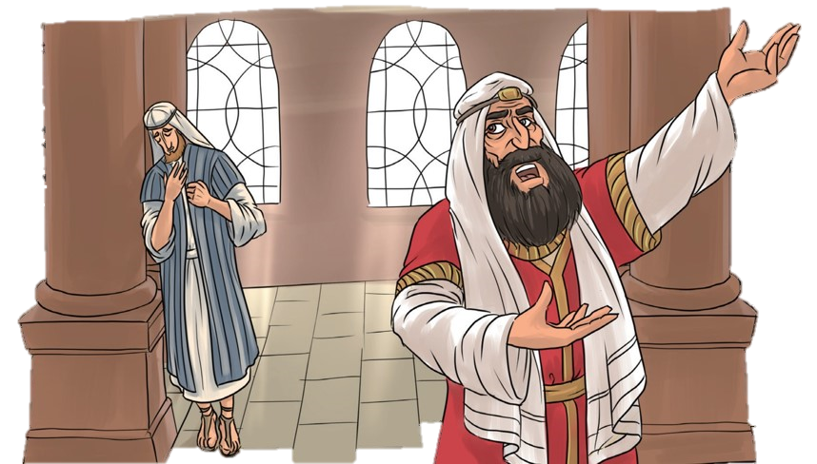
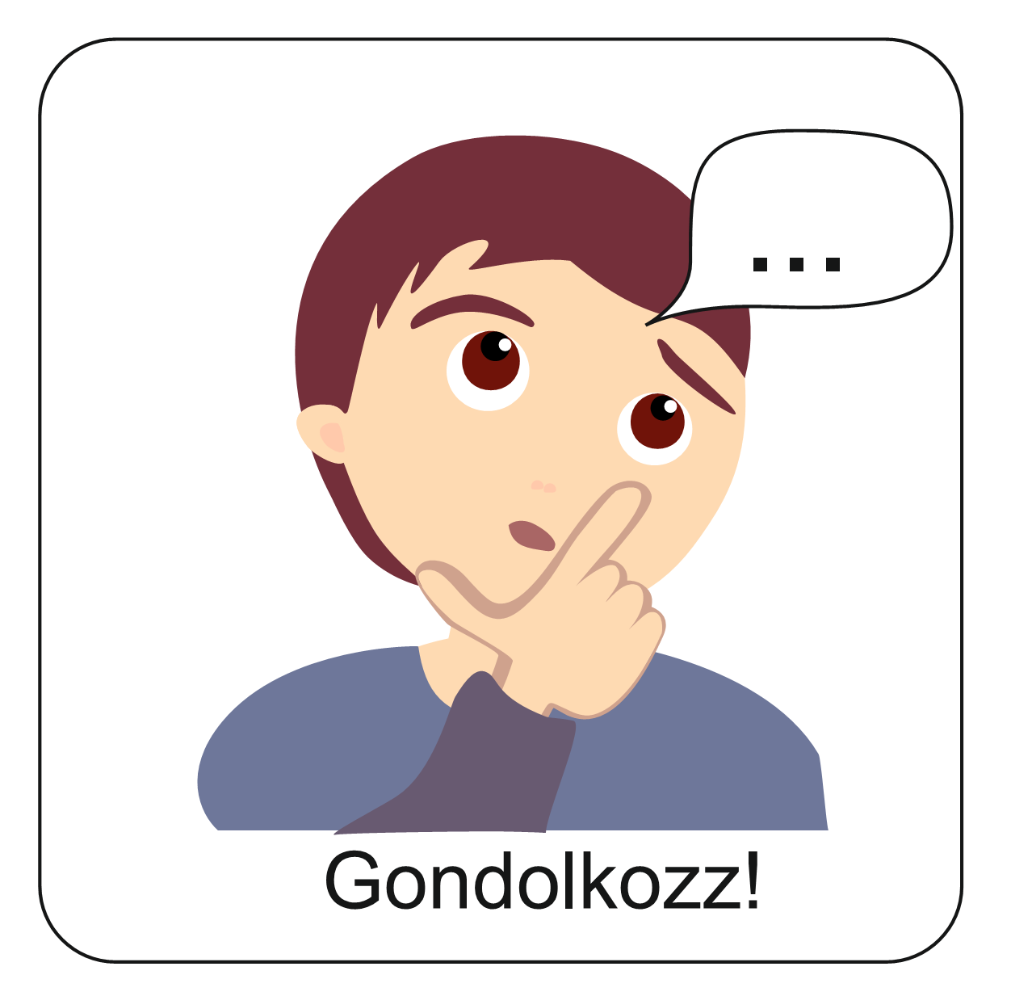
ő a vámszedő
ő a farizeus
Vajon kinek az imádsága miatt örült Isten, és kinek az imádsága miatt szomorodott el?
De ki is az a farizeus?
Ki volt Jézus korában egy vámszedő?

Slide 6
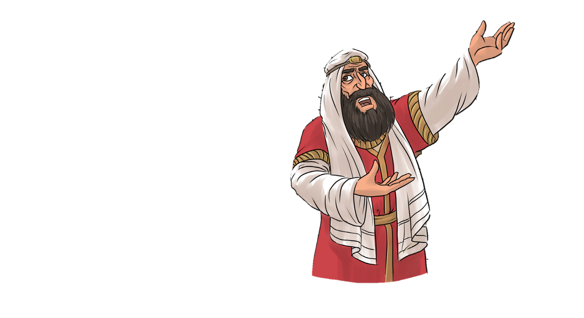
Fennhordták az orrukat.
Alázat nélkül
Ragaszkodtak
Isten törvényének szavaihoz.
Zajongtak, hogy mindenki hallja, ha
Egész nap
Utcaszerte és a templomban
Sok szóáradattal feltűnően imádkoznak.
F
A
R
I
Z
E
U
S
De milyen a szíve?

Slide 7
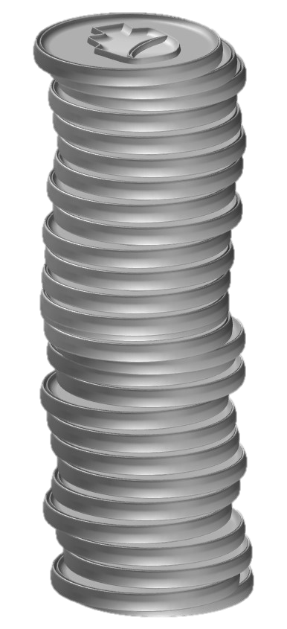
A vámszedők nem foglalkoztak Istennel.
Nem böjtöltek hetente kétszer.
Nem adták mindennek a tizedrészét Istennek.
Nem jártak imádkozni a templomba.
A pénzüket gyűjtötték.
De milyen a szíve?

Slide 8
Vajon hogyan imádkozik a farizeus és a vámszedő?
Ki fordul oda hittel Istenhez?
Ki bízik Isten erejében?
Olvasd el először a farizeus imádságát!
A következő dián pedig a vámszedőét!

Slide 9
BÖJTÖLÖK KÉTSZER IS EGY HÉTEN!
NEM VAGYOK OLYAN, MINT EZ AZ EMBER ITT!
MINDEN VAGYONOM TIZED RÉSZÉT ISTENNEK ADOM!
HÁLÁT ADOK NEKED,
ISTENEM, MERT

Slide 10
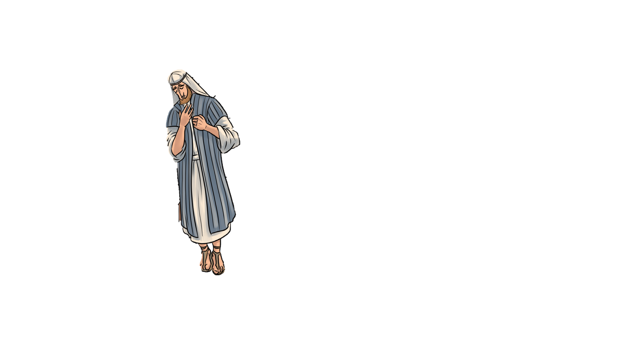
URAM, IRGALMAZZ!
URAM, IRGALMAZZ!
URAM, IRGALMAZZ!

Slide 11
Vajon kinek az imádsága miatt örült Isten, és kinek az imádsága miatt szomorodott el?
Isten annak örül, ha őszintén, szeretettel, tiszta szívvel imádkozunk Hozzá.

Slide 12
Isten a farizeus öntelt imádságának nem örült,
de a vámszedő alázatos imádságának igen.
Aki felmagasztalja magát, megaláztatik.
Aki megalázza magát,
felmagasztaltatik.

Slide 13
Í
G
Y
I
M
Á
D
K
O
Z
Z
:
Figyelj Istenre!
Ne hencegj Istennek!
Kérd Istent!
Bízz Istenben!
Szeresd Istent!
Ez az alázatos imádkozás.

Slide 14
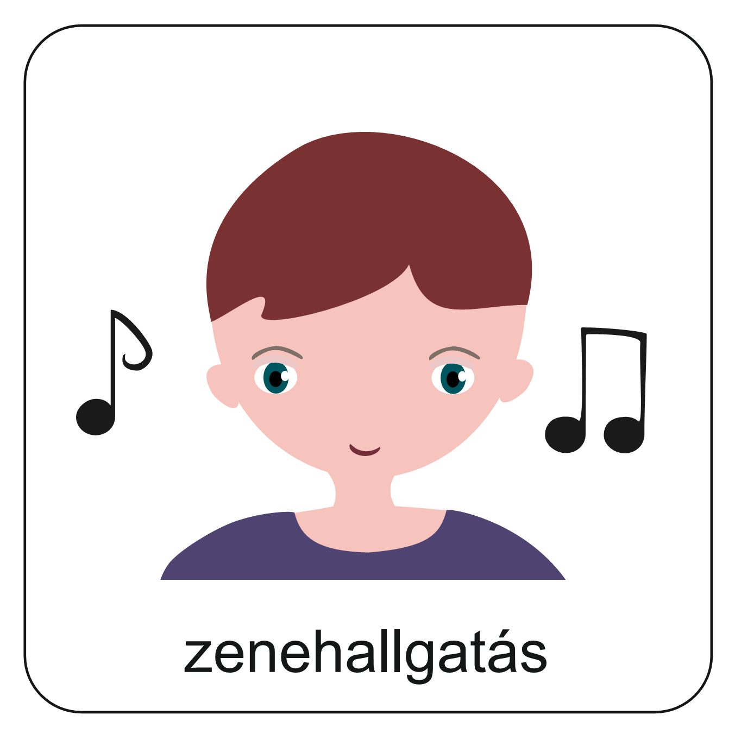

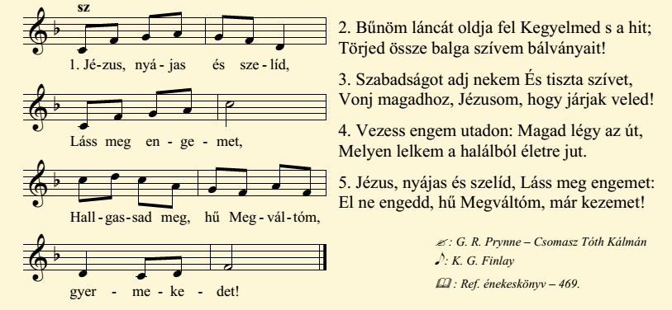
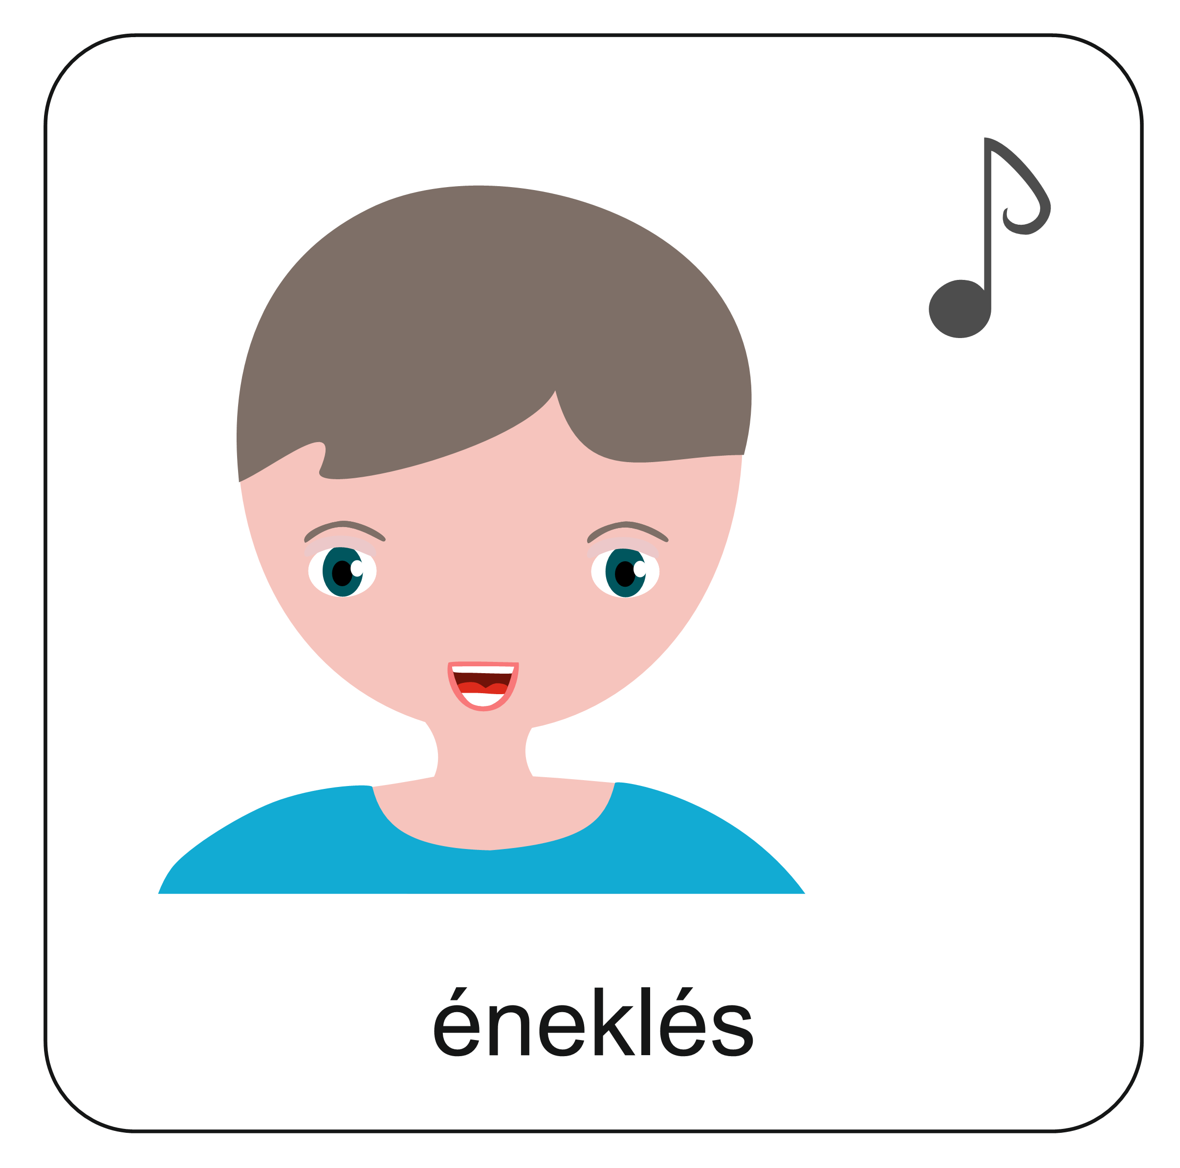
Hallgass egy énekelt alázatos imádságot!
Énekelheted Te is!
Kattints a hangszóróra!

Slide 15
A töredelmes és
megtört szívet
nem veted meg,
Istenem!
Zsoltárok könyve 51,19
A töredelmes és
megtört szívet
nem veted meg,
Istenem!
Zsoltárok könyve 51,19
A töredelmes és
megtört szívet
nem veted meg,
Istenem!
Zsoltárok könyve 51,19
A töredelmes és
megtört szívet
nem veted meg,
Istenem!
Zsoltárok könyve 51,19
A töredelmes és
megtört szívet
nem veted meg,
Istenem!
Zsoltárok könyve 51,19
A töredelmes és
megtört szívet
nem veted meg,
Istenem!
Zsoltárok könyve 51,19
Tanuld meg az aranymondást!

Slide 16
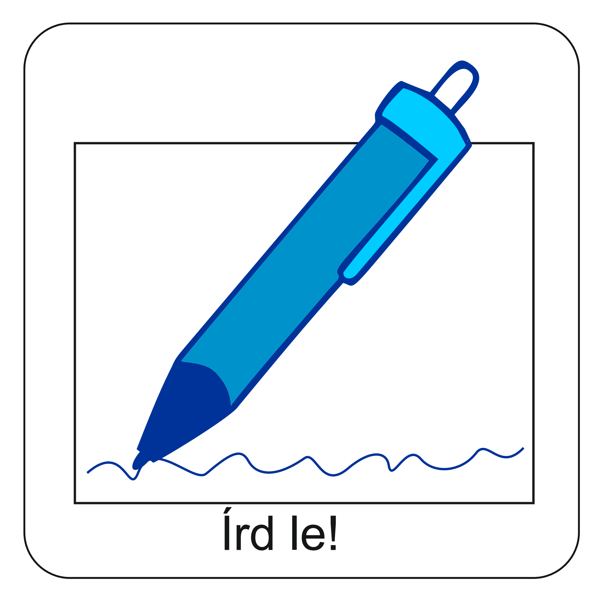
Vegyél elő egy lapot vagy a füzetedet! A vámszedő így imádkozott eredetileg:
”Istenem, légy irgalmas nekem, bűnösnek.”
    Írd le más szavakkal
    ezt a mondatot! Küldd
    el a Hittanoktatódnak!

Slide 17
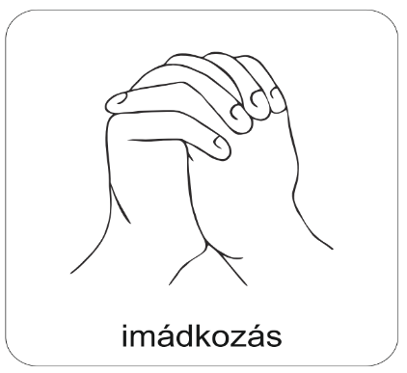
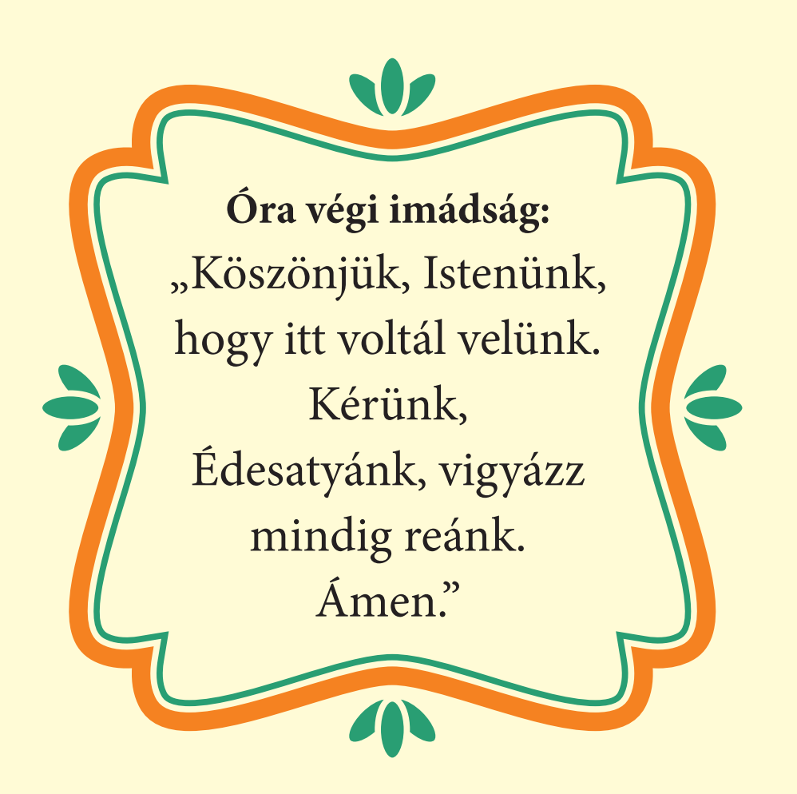
A digitális hittanóra végén így imádkozz!
Kedves Hittanos!
Várunk a következő digitális hittanórára!

Slide 18
Kedves Szülők!
Köszönjük a segítségüket!
Isten áldását kívánjuk ezzel az Igével!
„Jóságod és szereteted kísér életem minden napján.” (Zsoltárok 23,4)
Áldás, békesség!

